Slide 1
A nyitott autóbuszos piacok tapasztalatai Közép-Európában BUSEXPO 2019 Közszolgáltatási szekció Zsámbék
Ács Balázs
2019. május 8.

Slide 2
PSO ill. kereskedelmi alapú szolgáltatások definiálása
„számos, általános gazdasági érdekű szükségletet kielégítő országos személyszállítási szolgáltatás nem működtethető kereskedelmi alapon.” [1370/2007 EK rendelet].
→ közszolgáltatási kötelezettség (PSO)
------tipikusan kontrollált, közfinanszírozott és pályáztatott
Minden más:
→ kereskedelmi/piaci/üzleti alapú szolgáltatás
------tipikusan liberalizált, és támogatás-mentes

Slide 3
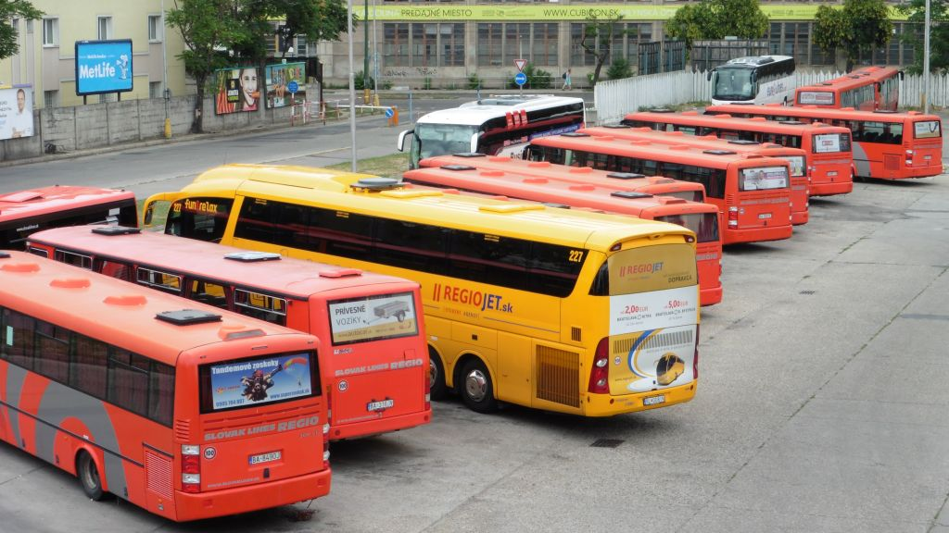
Hogyan zajlik a verseny? Kereskedelmi, ill. PSO alapú szolgáltatásoknál
A piacon, ill. a piacért
Az utcán (+ interneten), ill. a tárgyalóasztalnál
Az utasok pénzéért, ill. megrendelőéért

Slide 4
Szabályozási-piaci helyzetkép külföldön…….. és itthon…
Országonként nagyon változó a kép, de a trend az alábbi:
A távolsági közlekedés egyre inkább liberalizált és egyre kevésbé közfinanszírozott, de magas minőségű.
Az elővárosi közlekedés helyi jellegű (tarifa-) szövetségi rendszerben működik
A regionális szolgáltatások alapszintűek, főleg hétvégén minimálisak, alternatív megoldások fejlődnek (DRT)
Itthon egyszerű a helyzet:
Gyakorlatilag MINDEN országos, elővárosi és regionális személyszállítás PSO, azaz közfinanszírozott közszolgáltatás. A helyi is.
Kereskedelmi alapú, ill. liberalizált menetrend szerinti közforgalmú személyszállítási szolgáltatás gyakorlatilag nincs.
Ennek ellenre kínálati jellegű a menetrend, minimális piaci réssel.
(((Ez egyedülálló kombináció)))

Slide 5
„Liberalizáció” mérföldkövek
1980-85: Egyesült Királyság
1980/90-es évek: Skandinávia, Benelux…
1990-es évektől: több volt szocialista ország
2004-15: Olaszország
2013: Németország
2015: Franciaország, Ausztria
2017: Svájc
20??: Magyarország

Slide 6
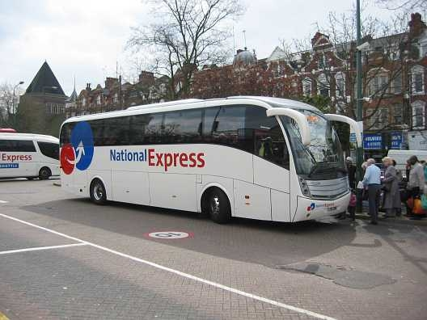
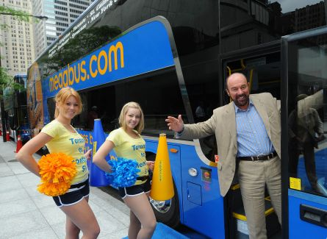
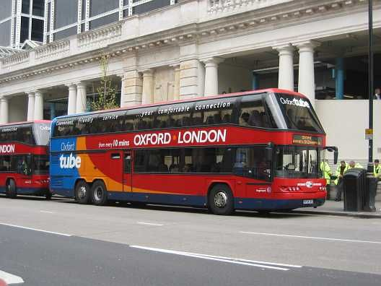
Nagy-Britannia
Big5: NE, GA, F, SC, A

Slide 7
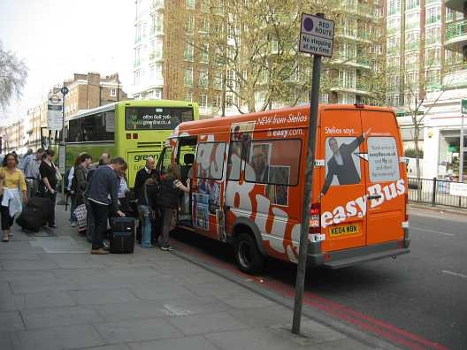
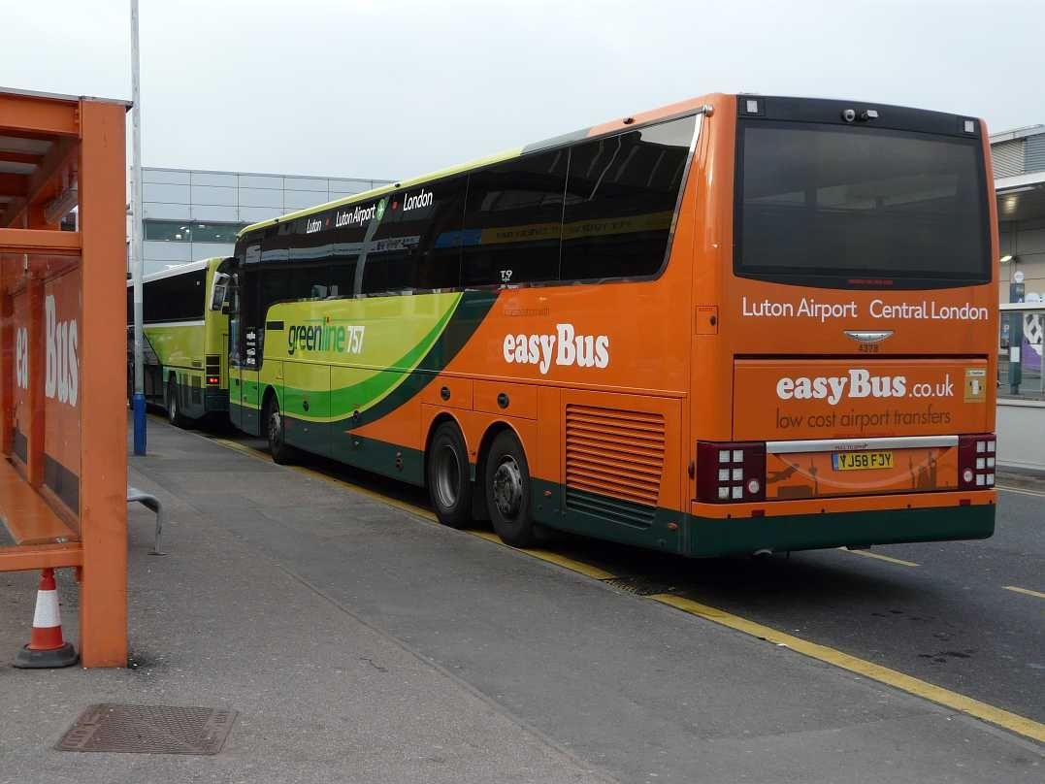
konszolidáció

Slide 8
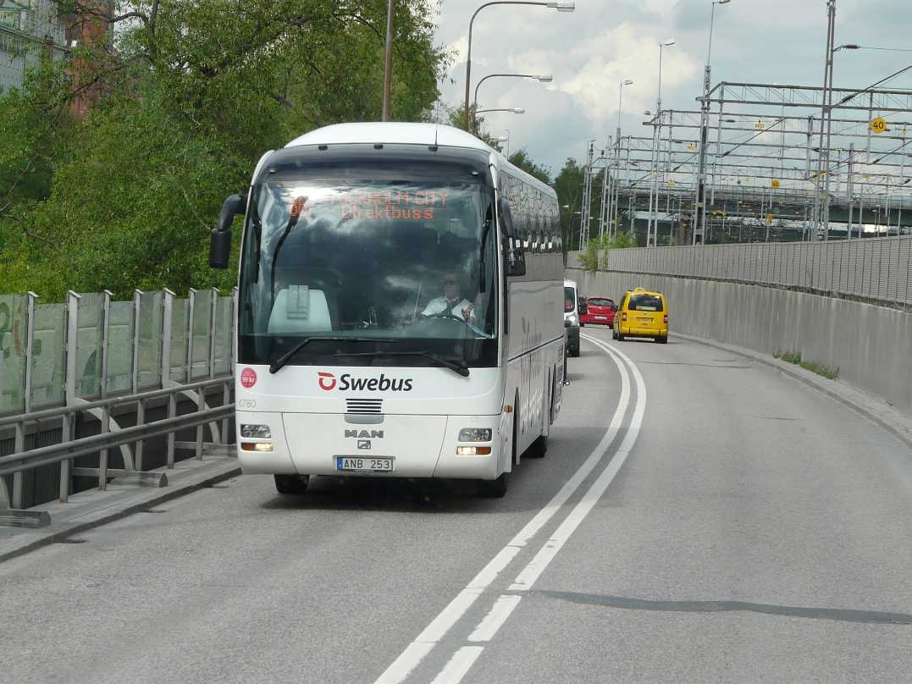
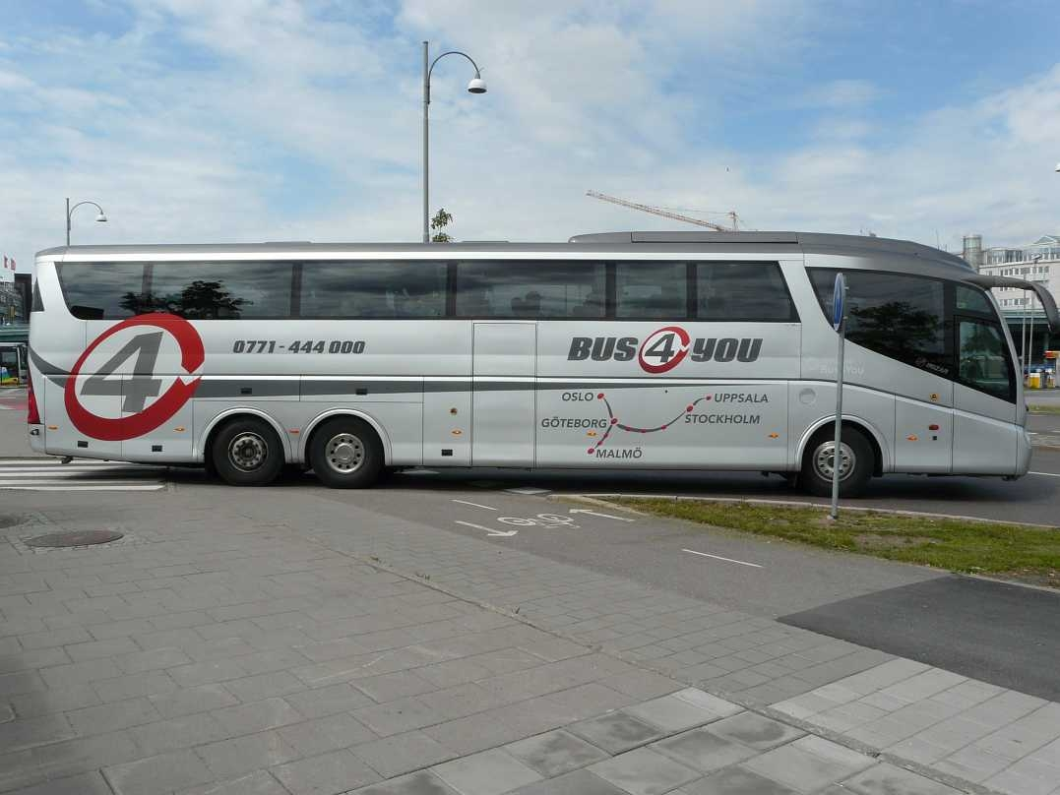
Svédország

Slide 9
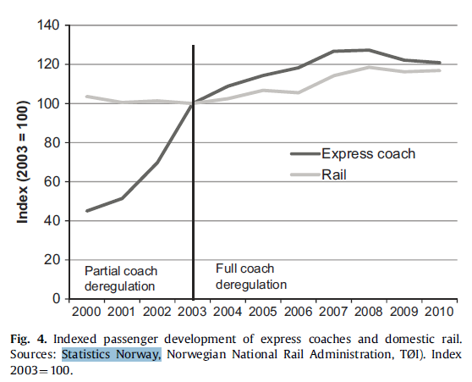
Norvégia

Slide 10
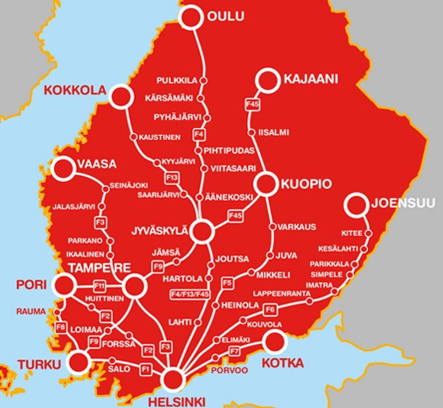
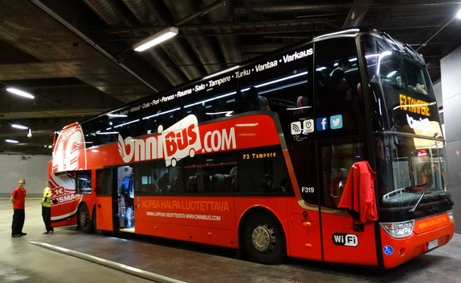
Finnország

Slide 11
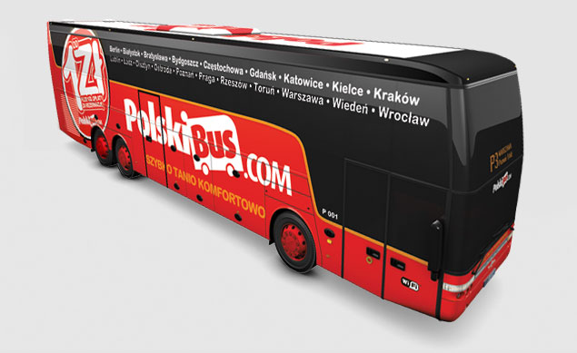
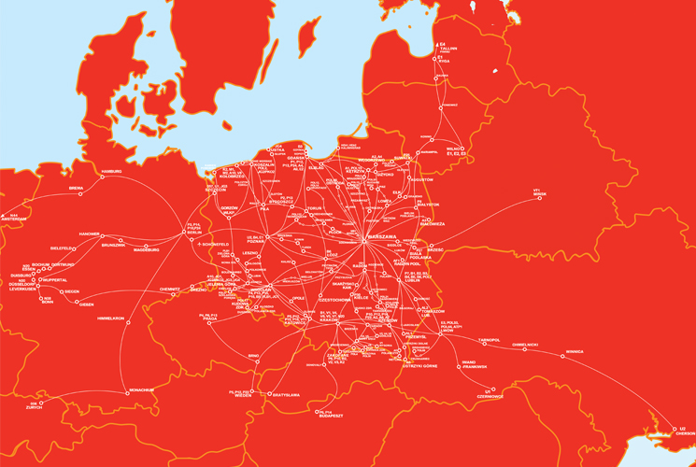
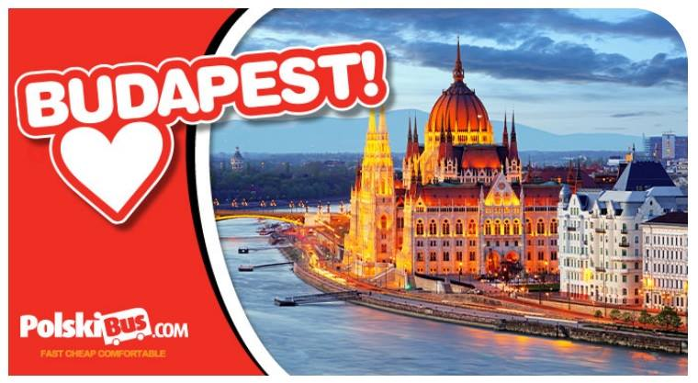
Lengyelország
PKS („lengyel Volánok”)
Polski Express (Nat. Exp.)
Polbus-PKS
Polskibus (Stagecoach)
Flixbus

Slide 12
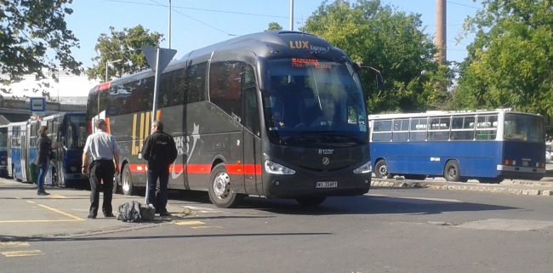
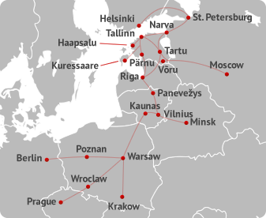
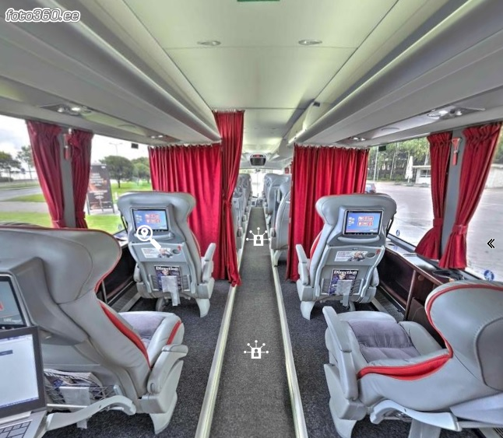
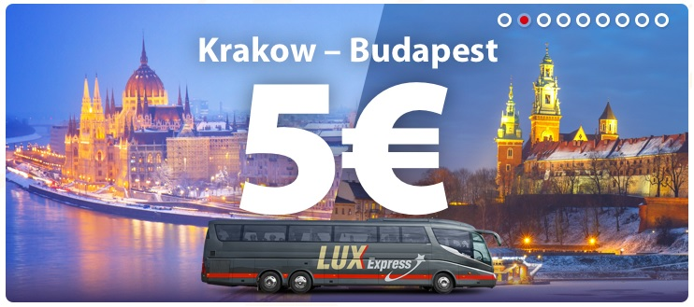
map LUXEXPRESS

Slide 13
2013:
Németországi piacnyitás
2014: dinamikus fejlődés
2015: konszolidáció kezdete
2016: Flixbus „szinte-hegemónia”
2017: Flixbus keleti nyitás
2018: Flixbus USA

Slide 14
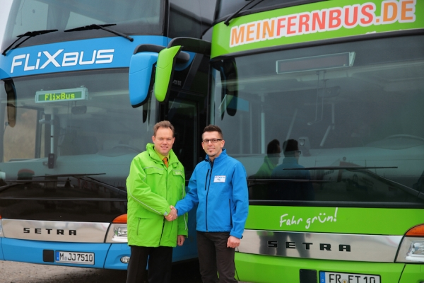
2015: Meinfernbus-Flixbus egyesülés

Slide 15
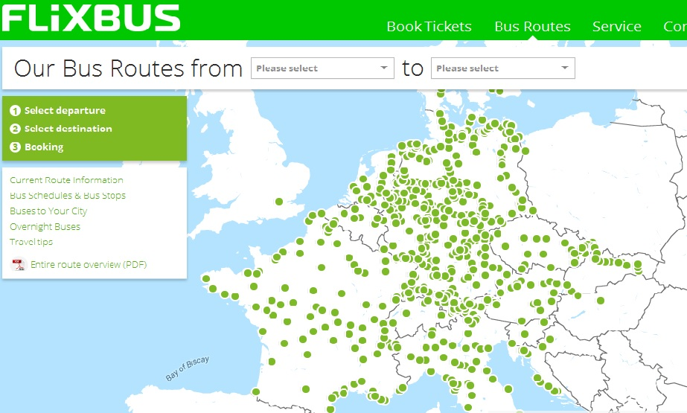
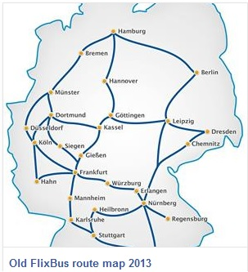
Flixbus terjeszkedés

Slide 16
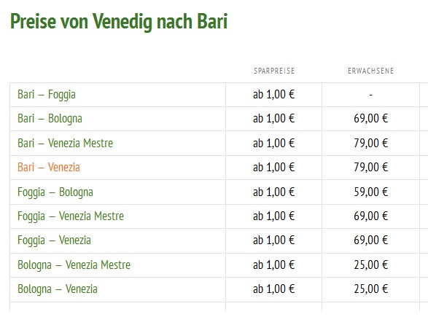
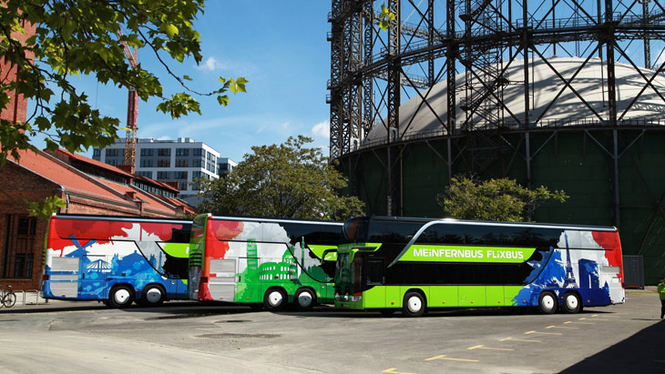

Slide 17
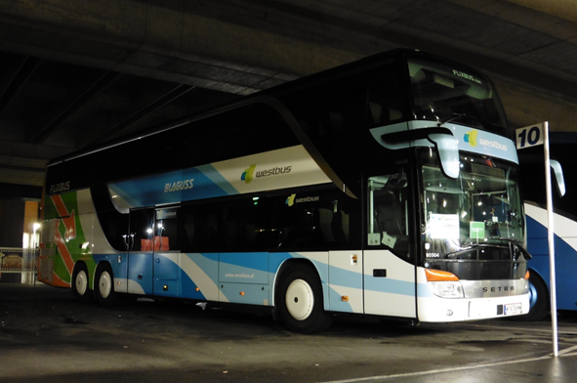
Flixbus + Westbus

Slide 18
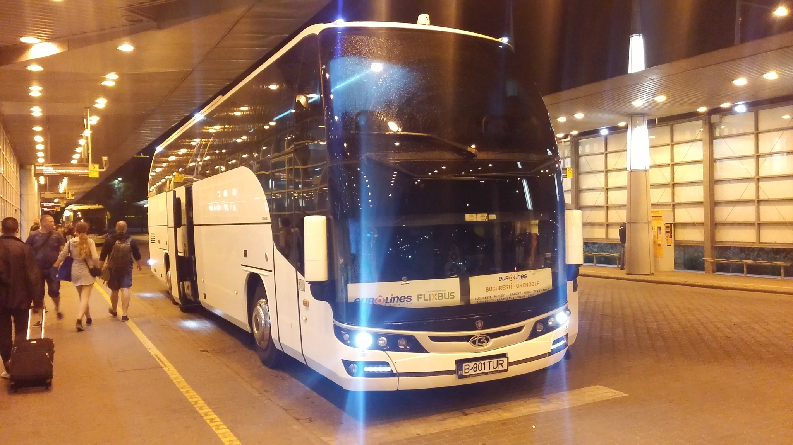
Flixbus + Eurolines Romania

Slide 19
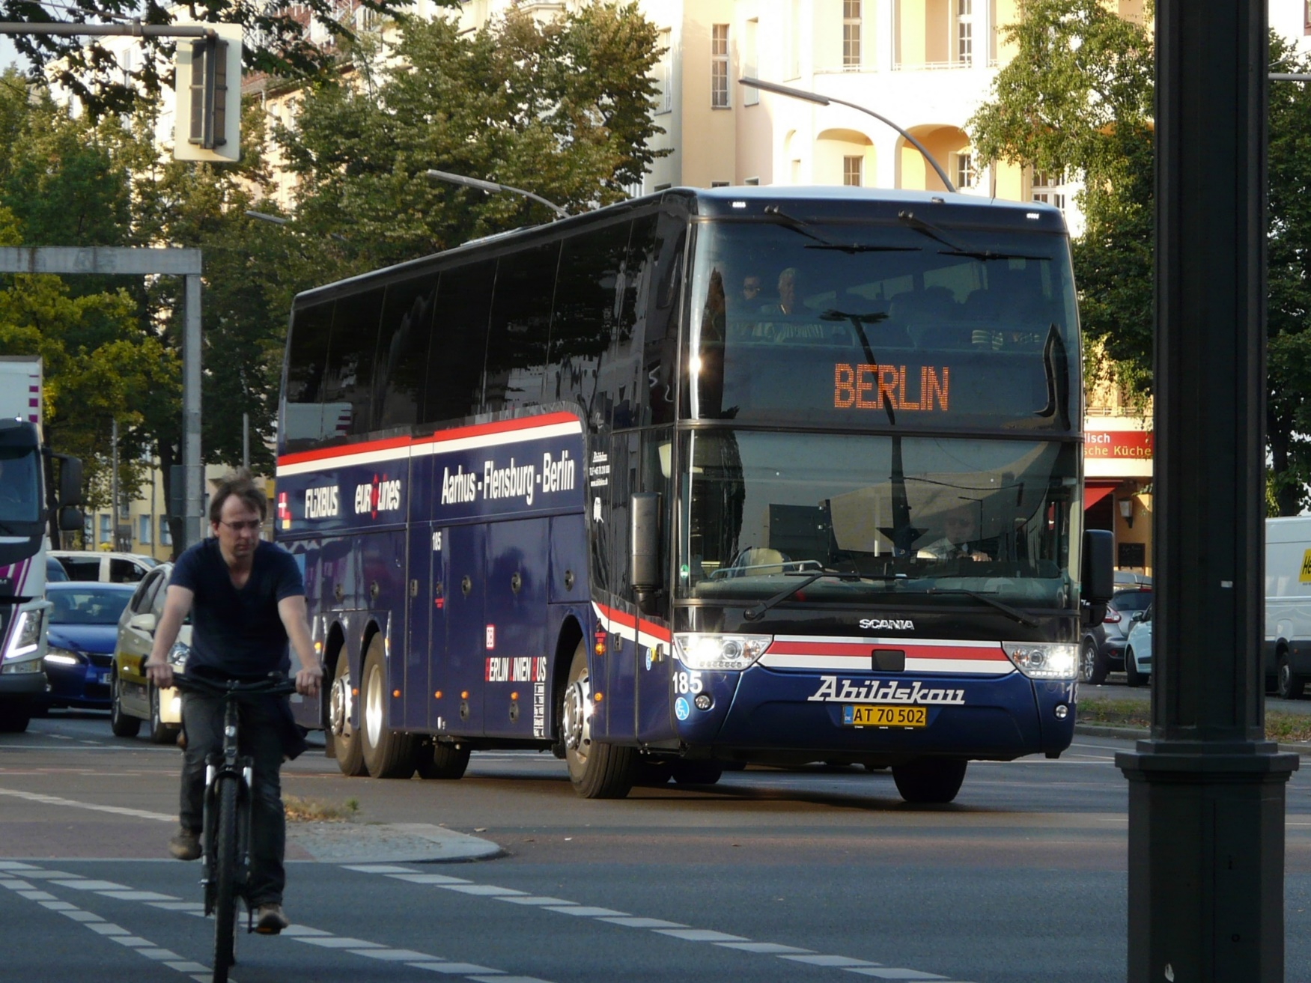
Flixbus + Eurolines + BerlinLinienBus

Slide 20
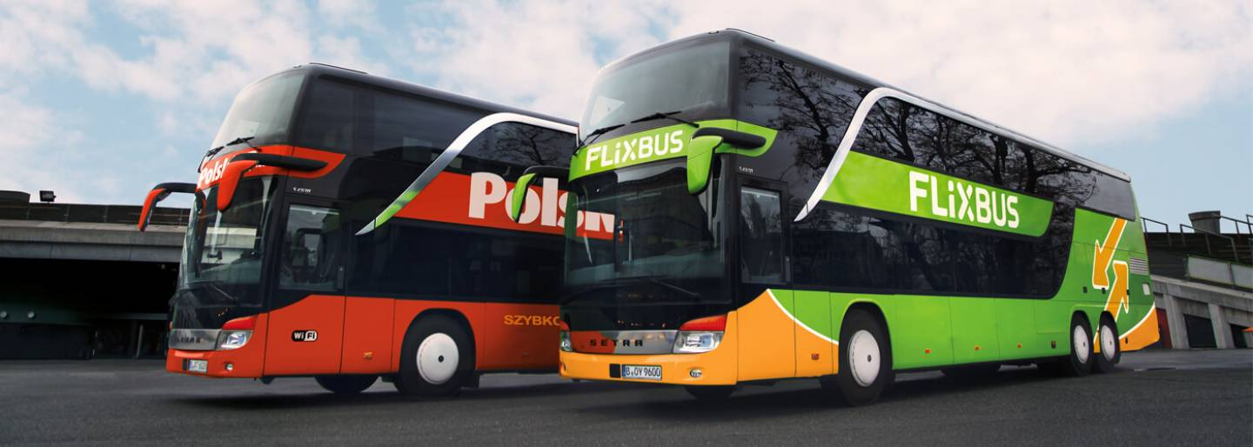
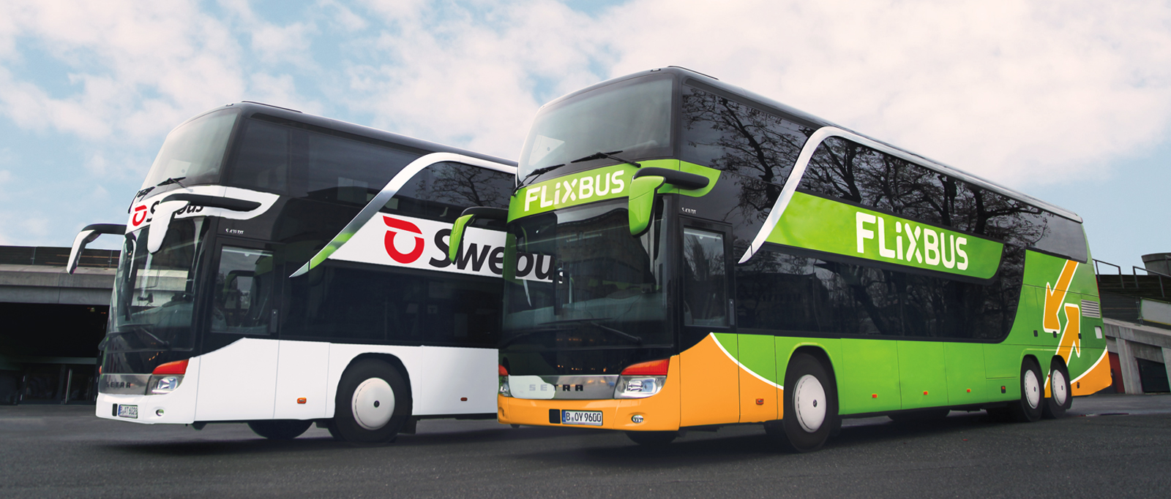
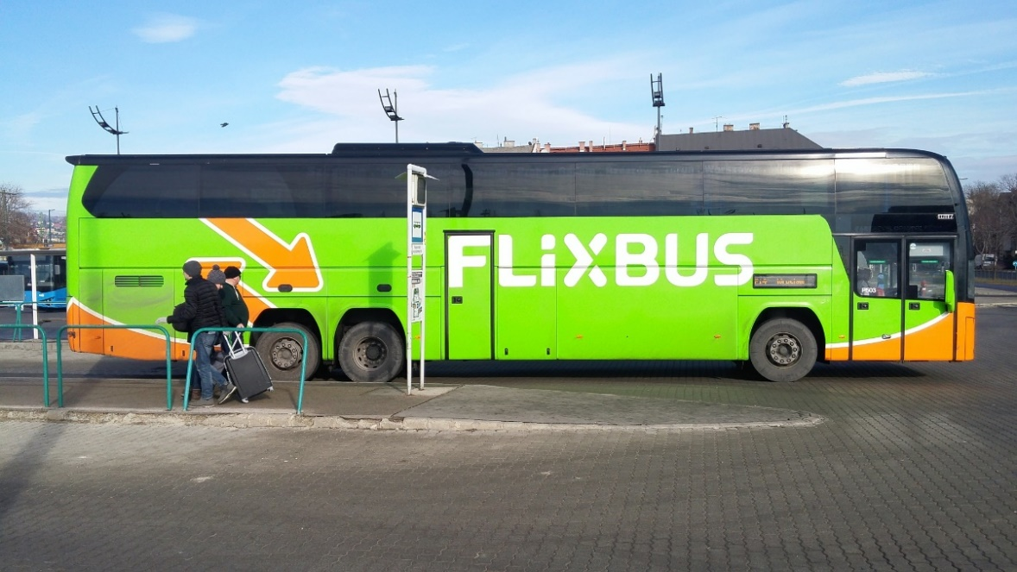

Slide 21
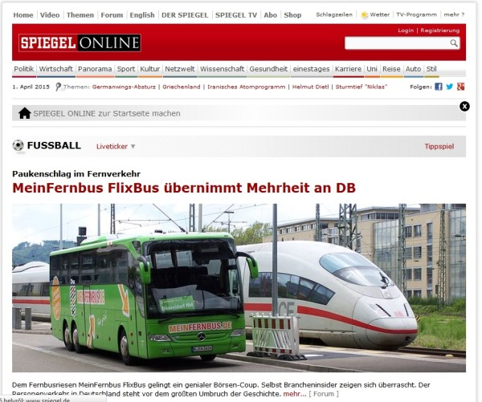

Slide 23
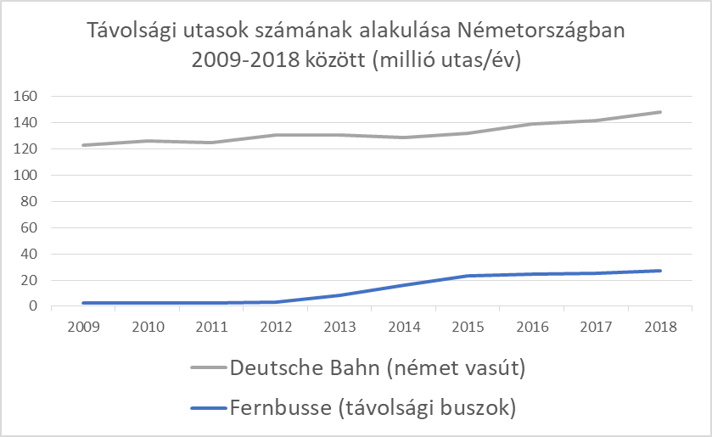

Slide 24
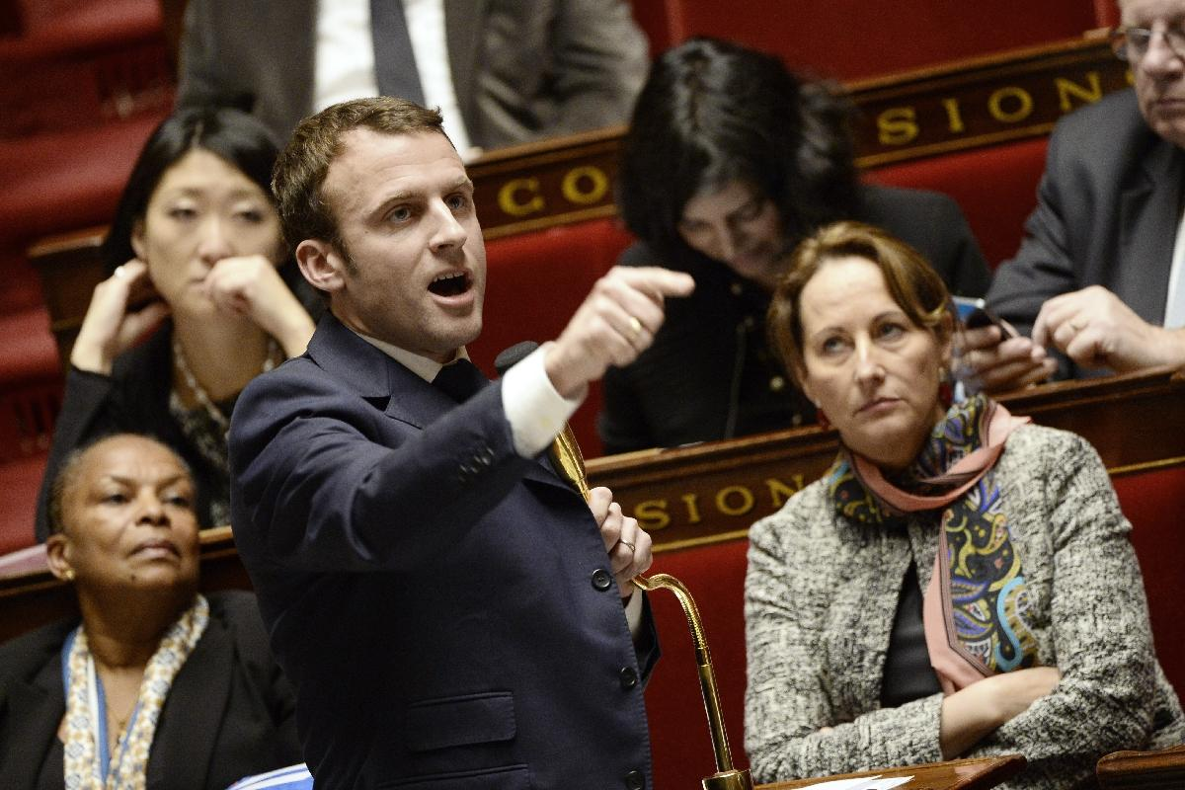

Slide 25
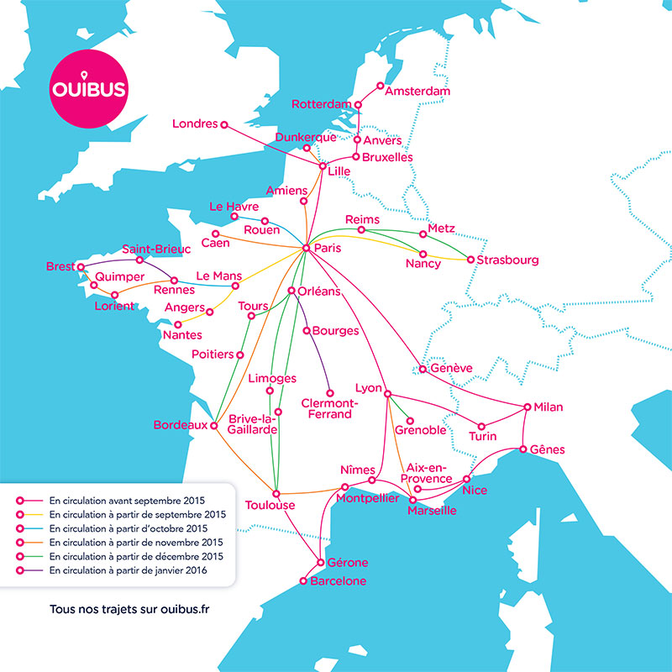
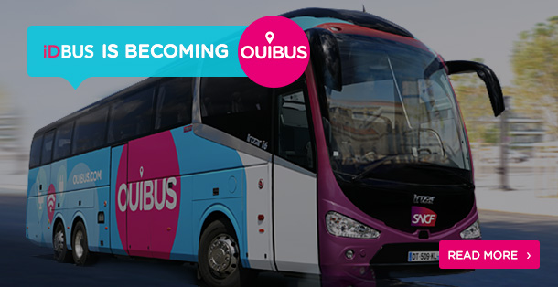
2015: Franciaország is liberalizálja a távolsági autóbuszközlekedést

Slide 26
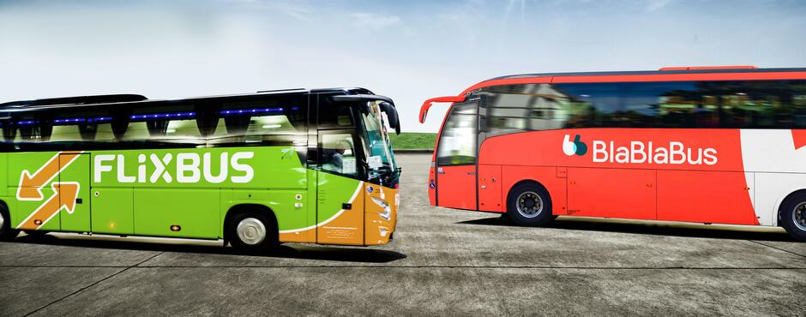
Francia-német verseny

Slide 27
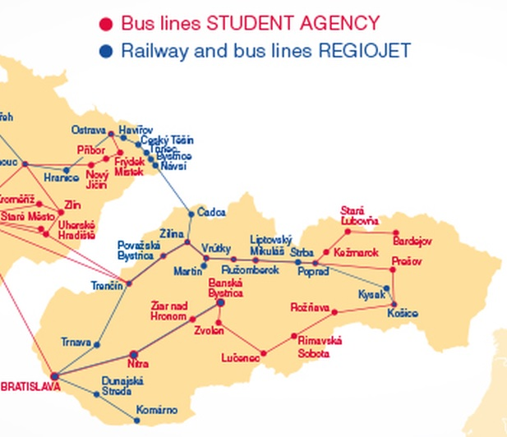
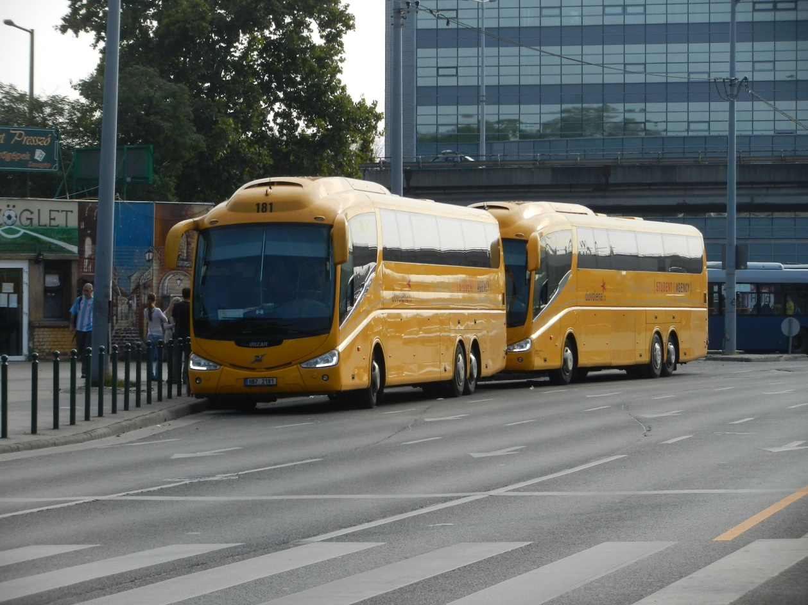
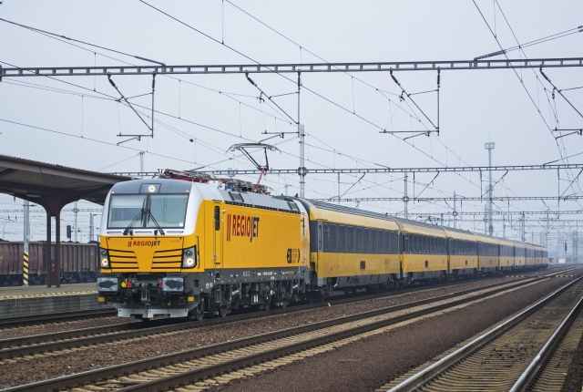
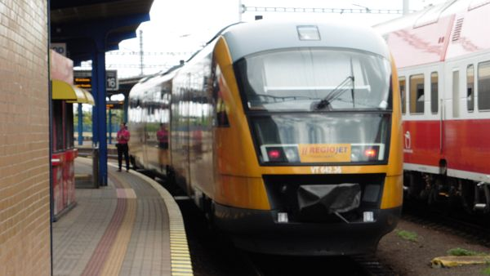

Slide 29
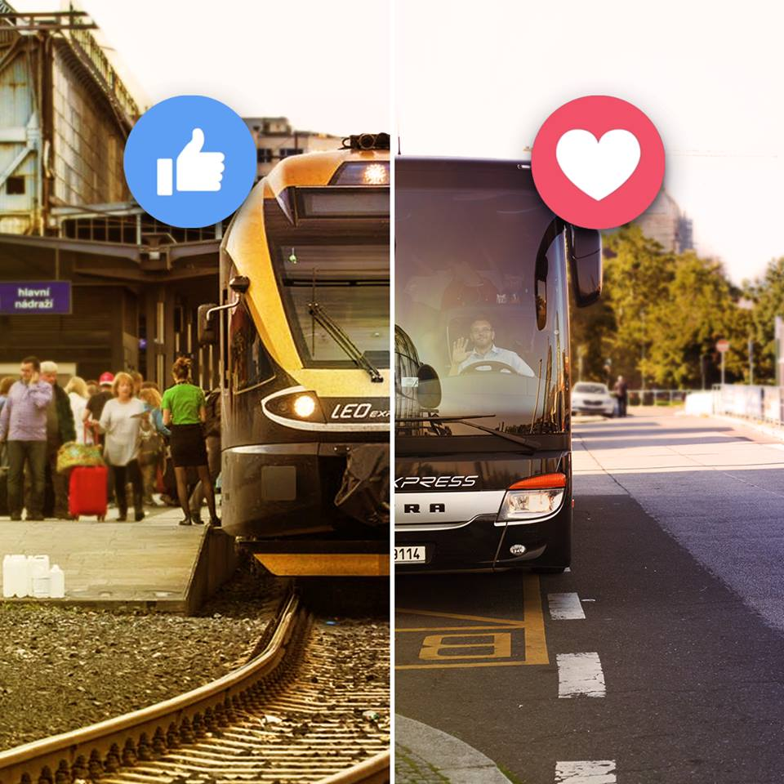

Slide 30
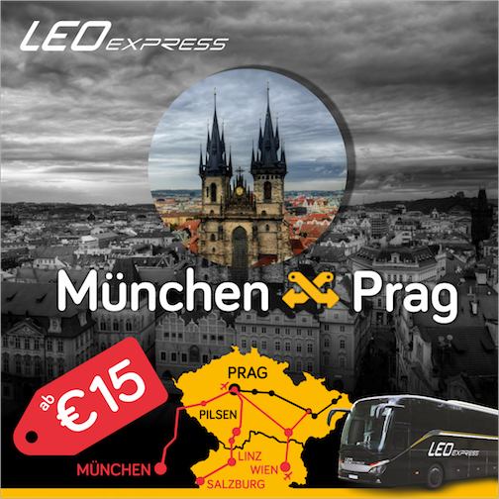
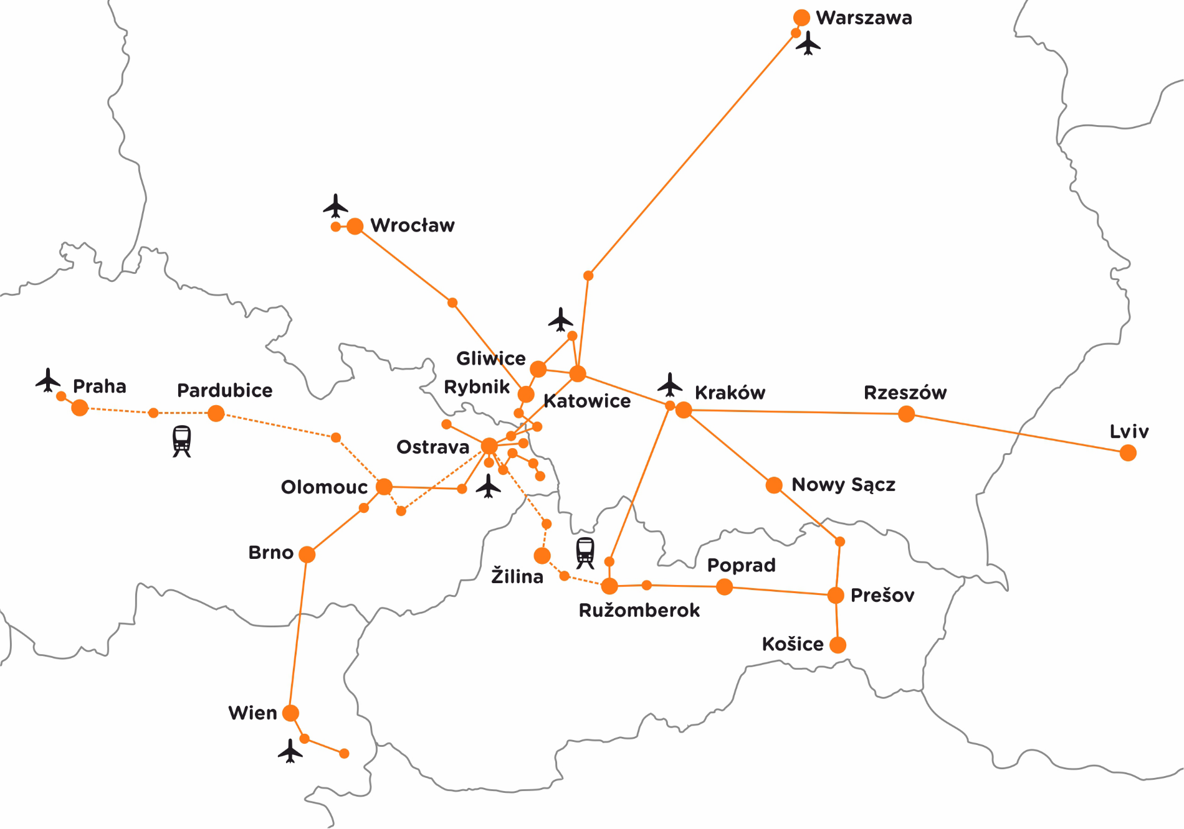

Slide 31
Tanulságok
A liberalizáció hoz egy felfrissülést, kínálati és minőségi fejlődést, tarifacsökkenést, utasszámnövekedést.
De, néhány éven belül konszolidáció és új egyensúly alakul ki, oligopol jelleggel, vagy hegemón főszereplővel.
Márkanevek és üzemeltetők gyakran elválnak. Egyes brendeknek nincs is saját buszuk, partnereken keresztül üzemeltetnek.
A márkanév inkább „közlekedésszervező” tevékenységet takar, akik pl. a menetrendtervezést, értékesítést, ügyfélszolgálatot végzik. Ezáltal piaci szereplő kezébe kerül a – nyereségesen üzemeltethető – szolgáltatások szervezése, míg a PSO marad az illetékes hatóságnál. (Biztosan ez volt a liberalizáció célja?)
A piaci szolgáltatók egymással összedolgozásra hajlamosak, de akár az „ördöggel” (a PSO-val) is cimborálnak
Az autóbuszos liberalizáció a vasúti utasszámokra nézve nincs kimutatható hatással.

Slide 32
Köszönöm szépen megtisztelő figyelmüket!
Felhasznált irodalom:
AARHAUG, Jørgen; FEARNLEY, Nils: Deregulation of the Norwegian long distance express coach market. Transport Policy, 2016, 46: pp. 1-6.
ALEXANDERSSON, Gunnar: Reforms in the Swedish Bus and Railway Industries. UITP Workshop: New intercity bus lines: market for the bus, competition for the rail? Brüsszel, 2014. május 5.
ÁCS Balázs, HAUENSTEIN Mátyás, TÓTH Gábor: A távolsági autóbuszközlekedés forradalma Németországban. Camion Truck and Bus Magazin, 2014/9 pp. 60-61.
DUNMORE, Dick: Comprehensive Study on Passenger Transport by Coach in Europe. Steer Davies Gleave. Prepared for DG MOVE, European Commission. 2016.
LEIREN, M. D., FEARNLEY, N.: Express coaches – the story behind a public transport success. Paper presented to the 2008 European Transport Conference in Leeuwenhorst Conference Centre, The Netherlands.
LEIREN, M.D., SAMSTAD, H., FEARNLEY, N., MINKEN, H.: Express Coach Routes – A Complex Market. Institute of Transport Economics, Norway, TØI report 904/2007.
MASEK, J. – KENDRA, M. – CAMAJ, J. – DOLINAYOVA, A. : Liberalization of Public Passenger Railway Transport in Slovak Republic. Proceedings of the International Conference on Civil, Structural and Transportation Engineering Ottawa, 2015. május 4-5. Paper No. 279
TAYLOR, Zbigniew; CIECHAŃSKI, Ariel. Systemic transformation and changes in surface transport companies in Poland: A synthesis after twenty-five years. Journal of Transport Geography, 2018, 70: 114-122.
TOMEŠ, Zdeněk, et al.: Competition in the railway passenger market in the Czech Republic. Research in Transportation Economics, 2014, 48: 270-276.
van de VELDE, Didier: Long-Distance Bus Services in Europe: Concessions or Free Market? OECD International Transport Forum Discussion Paper No. 2009-21, December 2009
WALTER, M., HAUNERLAND, F., MOLL, R.: Heavily regulated, but promising prospects: entry in the german expresscoach market. Transportation Policy 18 (2011), pp. 373–381.
WHITE, Peter – ROBBINS, Derek: Long-term development of express coach services in Britain. Research in Transportation Economics, 2012/36, 30-38.
Szolgáltatók és márkanevek honlapjai, facebook oldalai, éves jelentései, www.fernbusse.de www.handelsblatt.de

